Slide 1
Xerox PARC
Raul Weber

Slide 2
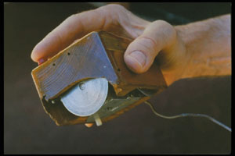
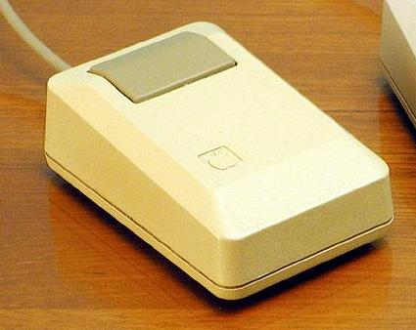
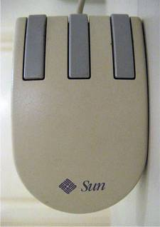
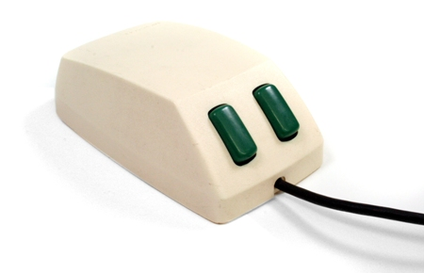
Xerox Palo Alto Research Center
Fundado em 1970
  Inicialmente parte do SRI – Stanford Research Institute
  Idéias influenciadas por Doug Engelbart
    Display em modo gráfico
    Hipertexto
    Mouse
O primeiro mouse
Apple – 1 botão
Sun – 3 botões
PC – 2 botões

Slide 3
As grandes idéias
Uso de monitor em modo gráfico (bitmap)
  Com processador gráfico (BitBLT – Bit Block Image Transfer)
Interface gráfico (GUI) com janelas e ícones
Editor de texto WYSIWYG (What You See Is What You Get)
Impressora Laser
Linguagem de Descrição Gráfica de Páginas
  Interpress, depois PostScript, depois PDF
Rede Local Ethernet
  Com e-mail (Laurel e depois Hardy)
Programação Orientada a Objetos (Smalltalk)

Slide 4
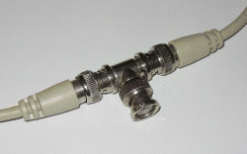
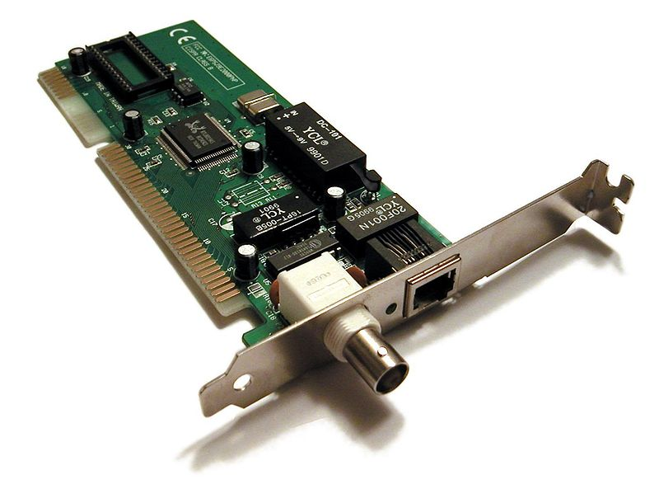
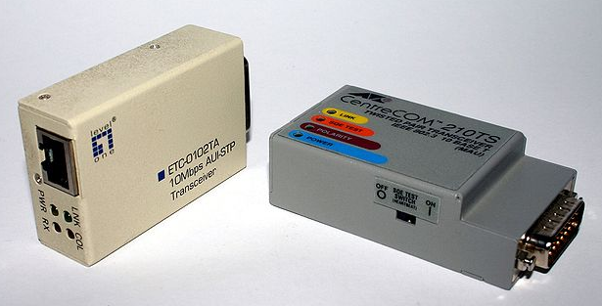
As grandes idéias
Rede Local Ethetnet
Robert Metcalfe (fundador da 3Com)
  Shared medium: Cabo coaxial
  CSMA/CD: Carrier Sense Multiple Access with Collision Detection
  Primeiros conectores:
    AUI: Attachment Unit Interface (15 pinos)
    MAU: Medium Attachment Unit
Uma placa “moderna” (1990)

Slide 5

As grandes idéias
Programação Orientada a Objetos (Smalltalk)
Learning Research Group (LRG)
  Adele Goldberg
  Alan Kay (contratado pela Apple)
  Daniel Henry Holmes Ingalls (contratado pela Apple)
“Everything is an object”
  Primeiras idéias: 1971
  Primeira versão fora do PARC: 1980

Slide 6
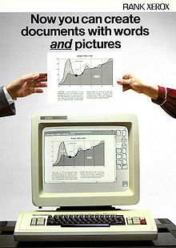
As grandes idéias
Interface gráfico (GUI) com janelas e ícones
Idéia inicial: Douglas Engelbart
Xerox Parc: WIMP (Windows, Icons, Menus and Pointing device)
Primeiros computadores:
  Xerox Star (1981)
  Apple Lisa (1983)
  Apple Macintosh (1984)
  Comodore Amiga (1985)
  Atari ST (1985)

Slide 7
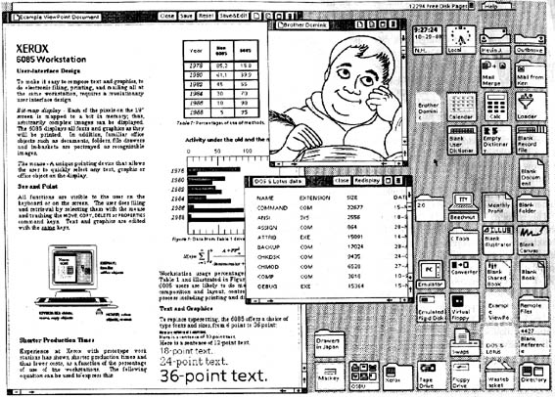
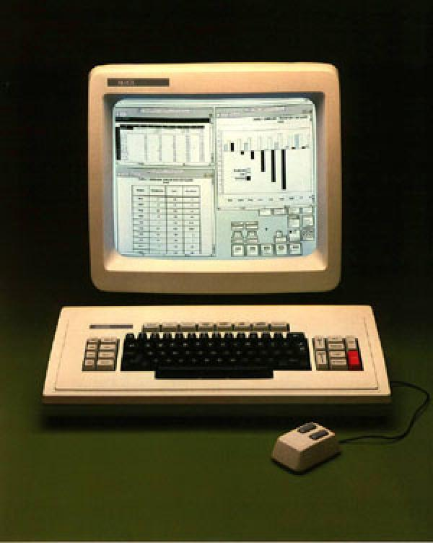
As grandes idéias
Xerox Star (USD 16.000,00)
ViewPoint

Slide 8
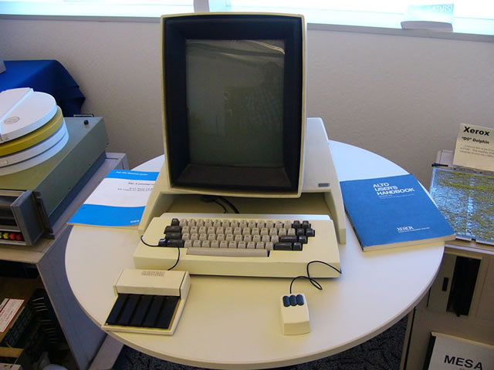
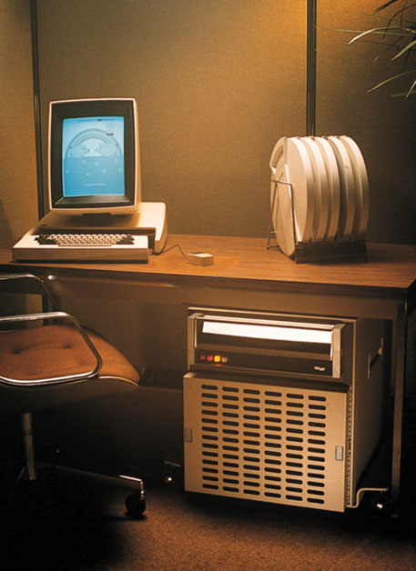
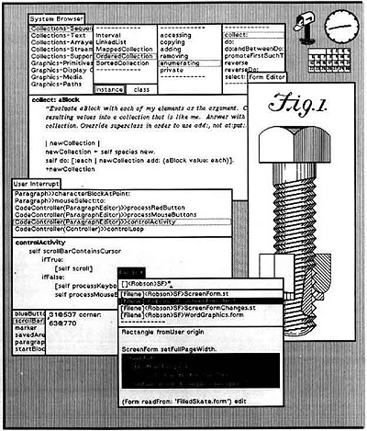
As grandes idéias
Xerox ALTO
(nunca comercializado)
Mouse
Touch tablet
Disco removível
(2,5 MB)
CPU “bit-slice” – Texas Instruments 74181
Executive File Browser

Slide 9
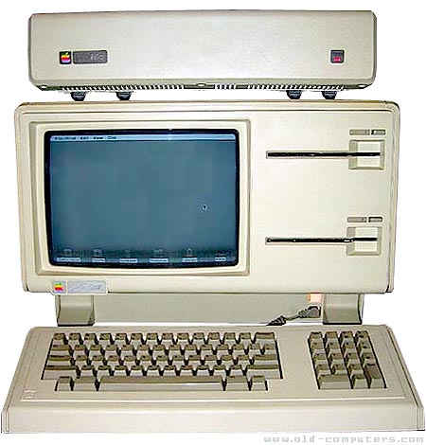
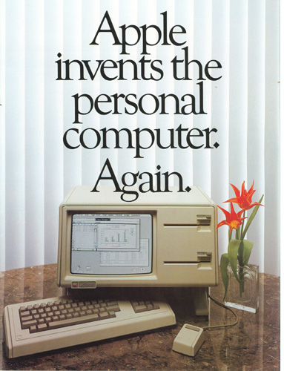
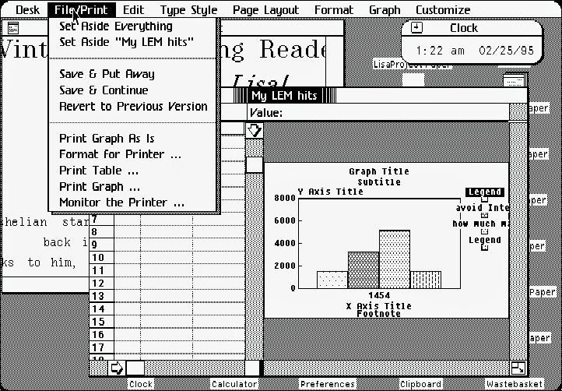
As grandes idéias
Apple Lisa (USD 9.995,00)
Motorola 68000 @ 5MHz, 1 MB

Slide 10
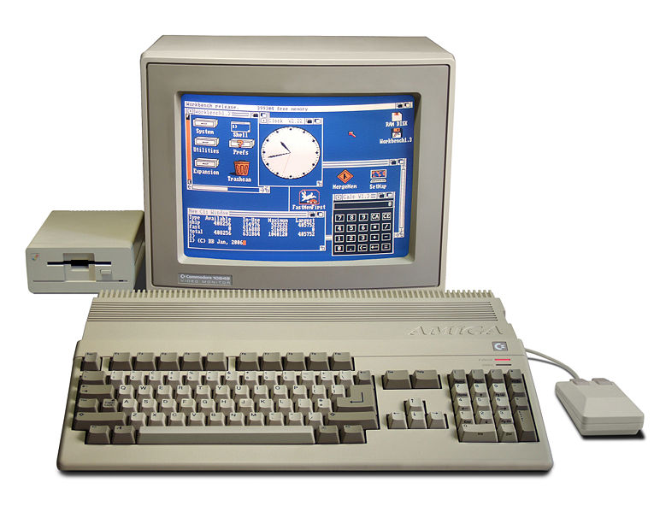
As grandes idéias
Commodore Amiga (USD 1295,00)
Motorola 68000 @ 7,16MHz, 256KB a 512 KB
Chips gráficos:
OCS: Original ChipSet
ECS: Enhanced ChipSet
AGA: Advanced Graphic Architecture

Slide 11
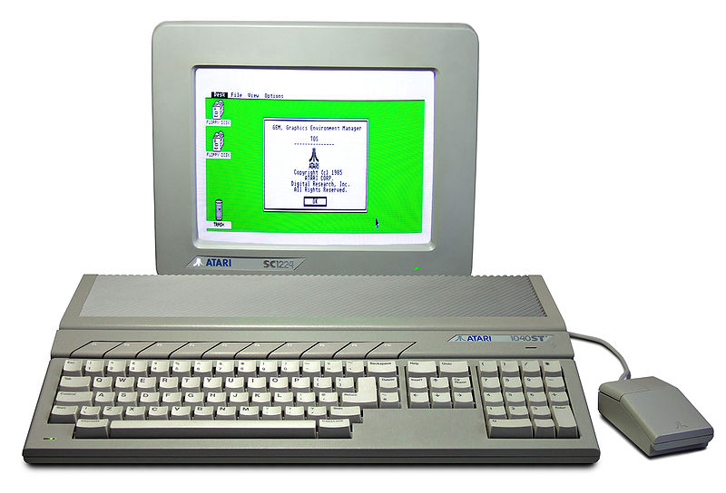
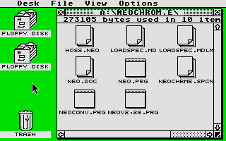
As grandes idéias
Atari ST (USD 999,00)
Motorola 68000 @ 8 MHz, 256KB a 1024 KB
GEM – Graphical Environment Manager

Slide 12
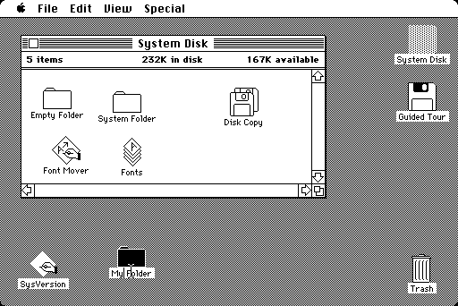
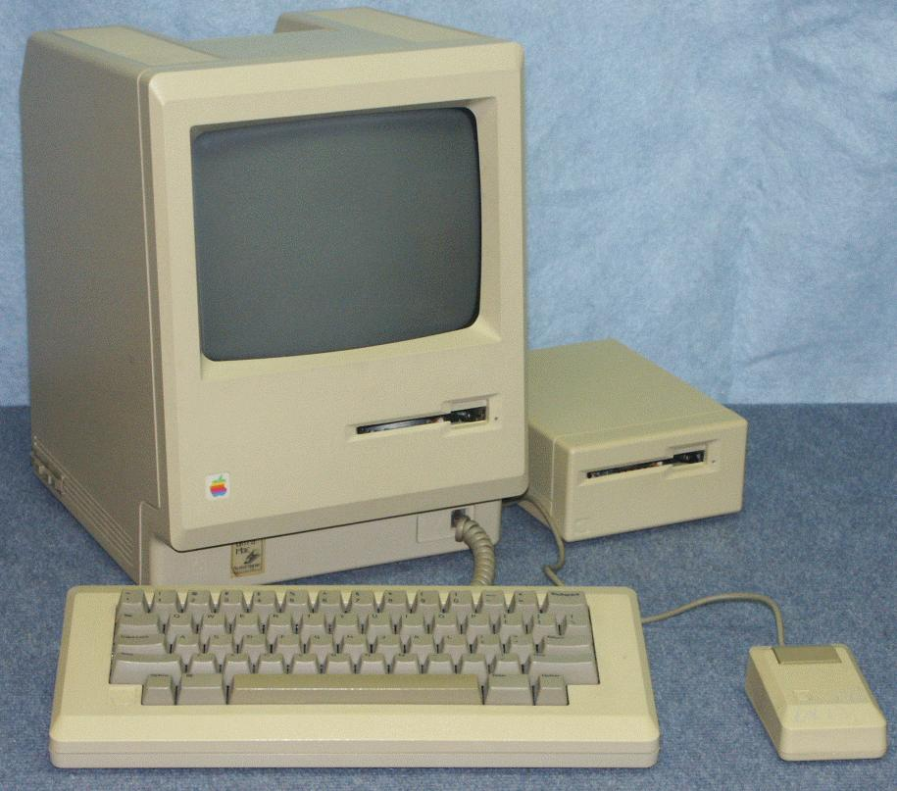
As grandes idéias
Apple Macintosh (USD 2495,00)
Motorola 68000 @ 7,83 MHz, 128KB a 256 KB
Finder

Slide 13
As grandes idéias
Editor de texto WYSIWYG (What You See Is What You Get)
Impressora Laser
Linguagem de Descrição Gráfica de Páginas
  Interpress
  PostScript (Charles Gescke & John Warnock, 1982)
  Adobe
  PDF (Portable Document Format, 1991)
Mas a origem dos computadores pessoais (microprocessadores, Altair, arquitetura de barramento, Apple II, Basic, CP/M, Visicalc, IBM PC, floppy disk, Lotus 1-2-3, MS-DOS) NÃO veio do Xerox Parc

